Slide 1
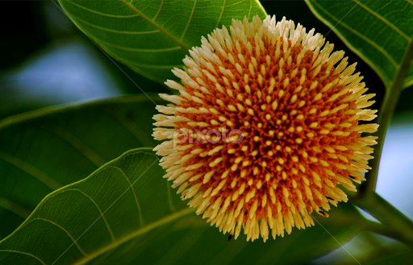
স্বাগতম

Slide 2
শিক্ষক পরিচিতি
পাঠ পরিচিতি
বিষয়ঃ জীববিজ্ঞান ১ম পত্র
শ্রেণিঃ একাদশ
অধ্যায়ঃ চতুর্থ
পাঠ শিরোনামঃ অনুজীব
সময়ঃ ৫০ মিনিট
ড. মোঃ আকতারুল ইসলাম
প্রভাষক(জীব বিজ্ঞান)
চৌরাপাড়া ফাযিল মাদ্রাসা
নিয়ামতপুর, নওগাঁ।
aktarul944@gmail.com

Slide 3
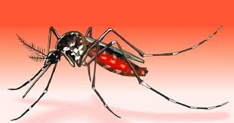
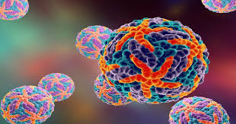
নিচের ছবি ২টি ভাল করে লক্ষ্য করঃ

Slide 4
ডেঙ্গুজ্বর ও তার প্রতিরোধ

Slide 5
এই পাঠ শেষে শিক্ষার্থীরা --- ১।ডেঙ্গুজ্বর পরিচিতি ও এর কারণ সম্পর্কে জানতে পারবে। ২। ডেঙ্গুজ্বর এর লক্ষণ দেখে তা শনাক্ত করতে পারবে। ৩। ডেঙ্গুজ্বর এর প্রতিকার ও প্রতিরোধ করতে পারবে।

Slide 6
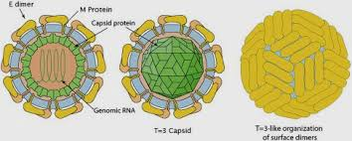
ডেংগু পরিচিতি
ডেঙ্গু একটি ভাইরাসঘটিত রোগ
ভাইরাসের জীবাণুর নাম ফ্লাভিভাইরাস বা ডেঙ্গী ভাইরাস
এটি RNA ভাইরাস
Dengue স্পানিশ শব্দ , অর্থ মেরুদণ্ডে ব্যথা
আফ্রিকার স্বহিলি শব্দ Dinga হতে উৎপত্তি
Flavi Virus

Slide 7
একক কাজ
ডেংগু জ্বরের জীবানুর নাম কি?

Slide 8
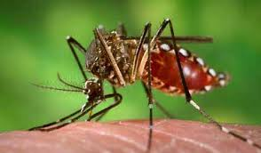
কারণ
Flavi প্রজাতির একটি ভাইরাস
ভাইরাসের পোষক মানুষ
ভাইরাসের বাহক এডিস মশকী
Flavi virus এর ৪টি প্রকরণ আছে ।
যথা- DENV-1,DENV-2,DENV-3,DENV-4।

Slide 9
লক্ষণ
সাধারণ ডেঙ্গু জ্বর :
এডিস মশা কামড়ানোর ২-৭ দিনের মধ্যে রোগের লক্ষণ প্রকাশ পাওয়া শুরু করে
প্রথমে শীত শীত ভাব হয়ে প্রচণ্ড জ্বর দেখা দেয়
জ্বর ১০৩-১০৫ ডিগ্রি ফারেনহাইট হয়ে থাকে
রোগীর তীব্র মাথা ব্যথা , চোখের পেছনে ব্যথা ,পেট ব্যথা , কপাল ব্যথা ও গলা ব্যথা হয়

Slide 10
দলীয় কাজ
সাধারন ডেংগু জ্বরের ২টি করে বৈশিষ্ট্য লিখ।

Slide 11
লক্ষণ
ডেঙ্গু শক সিণ্ড্রোম :
হেমোকনসেনট্রেশন ঘটতে দেখা যায় (রক্তক্ষরণ বেড়ে গেলে রোগী শকে চলে যায় ও মারা যায় )
হেমোরেজিক ডেঙ্গু জ্বর ও ডেঙ্গু শক সিণ্ড্রোম অত্যন্ত মারাত্মক

Slide 12
লক্ষণ
হাড়ভাঙ্গা জ্বর
রোগীর সমস্ত শরীরে (মাংশপেশী ,পিঠ ,কোমর ,ঘাড় , হাড়ের জোড়ায় জোড়ায় ) ব্যথা হয়
মেরুদণ্ডের ব্যথাসহ কোমরে ব্যথা রোগের বিশেষ লক্ষণ
শরীরে লালচে রঙের ফুসকুড়ি হতে পারে
বমি বমি ভাব ও খাবারে অরুচি হতে পারে

Slide 13
লক্ষণ
হেমোরেজিক ডেঙ্গু জ্বর :
রোগীর নাক, মুখ, দাতের মাড়ি ও ত্বকের নিচে রক্তক্ষরণ
দেখা দেয়
রক্ত বমি হতে পারে
চোখের কোণে রক্ত জমাট হতে পারে
রক্তে প্লেটিলেট ভীষণ হ্রাস পায়

Slide 14
শনাক্তকরণ
সেরোলজি : রক্ত পরীক্ষায় IgM অ্যান্টিবডি উপস্থিত থাকতে পারে অথবা তীব্র সংক্রামিত রক্তে অ্যান্টিবডির পরিমান চার গুণ বৃদ্ধি পেতে পারে
প্লেটিলেট পরীক্ষা : রক্তে অনুচক্রিকার সংখ্যা ১৫০০০০ (ঘন মি. মি.)এর অনেক নিচে নেমে আসে
সেল কালচার : রক্ত কণিকা কালচার করেও ভাইরাস শনাক্ত করা যায়

Slide 15
প্রতিকার
প্রতিরোধ
রোগীকে প্যারাসিটামাল জাতীয় ওষধ দিতে হবে
রোগীকে প্রচুর পানি, ফলের রস ও তরল খাবার দিতে হবে
মাথায় পানি ঢালা, গায়ের ঘাম মুছে দেয়া ও ভেজা কাপড় দিয়ে শরীর স্পঞ্জ করে দেয়া
রোগীর অবস্থা জটিল হলে অবশ্যই হাসপাতালে নিতে হবে
ডেঙ্গু মশা নিধন করাই প্রতিরোধের প্রধান উপায়
দিনের বেলা মশারী টানিয়ে ঘুমানো
মশার কয়েল বা ইলেকট্রিক ভ্যাপার ম্যাট ব্যবহার করা
এডিস মশার আবাস ধ্বংস করা
বাড়ির আশপাশের কনটেইনারে পানি জমতে না দেয়া

Slide 16
বাড়ির কাজ
ডেংগু জ্বর প্রতিরোধের উপায় লিখ।

Slide 17
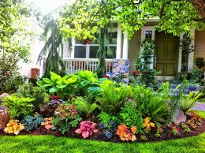
ধন্যবাদ

